Slide 1
KOK 메뉴얼
Installation Instruction
(iOS)

Slide 2
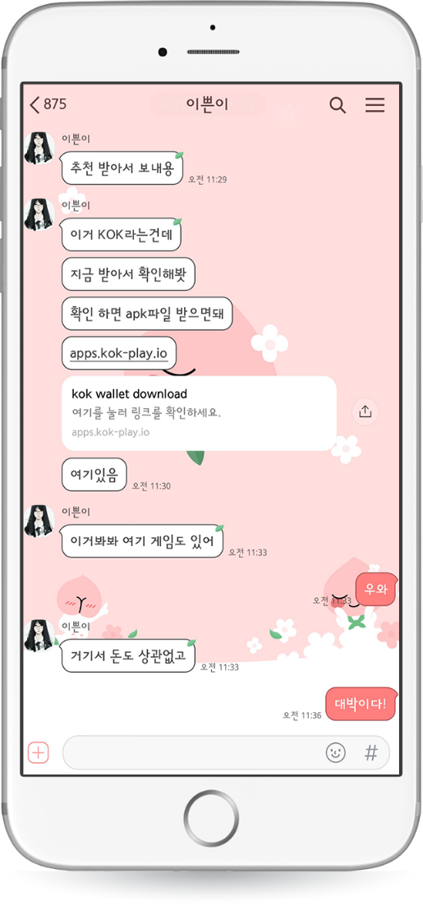
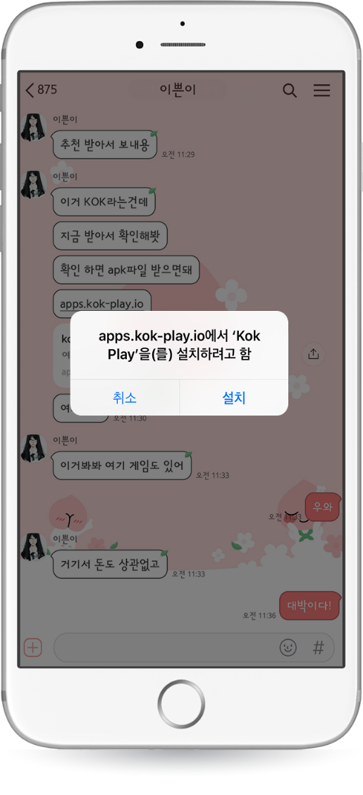
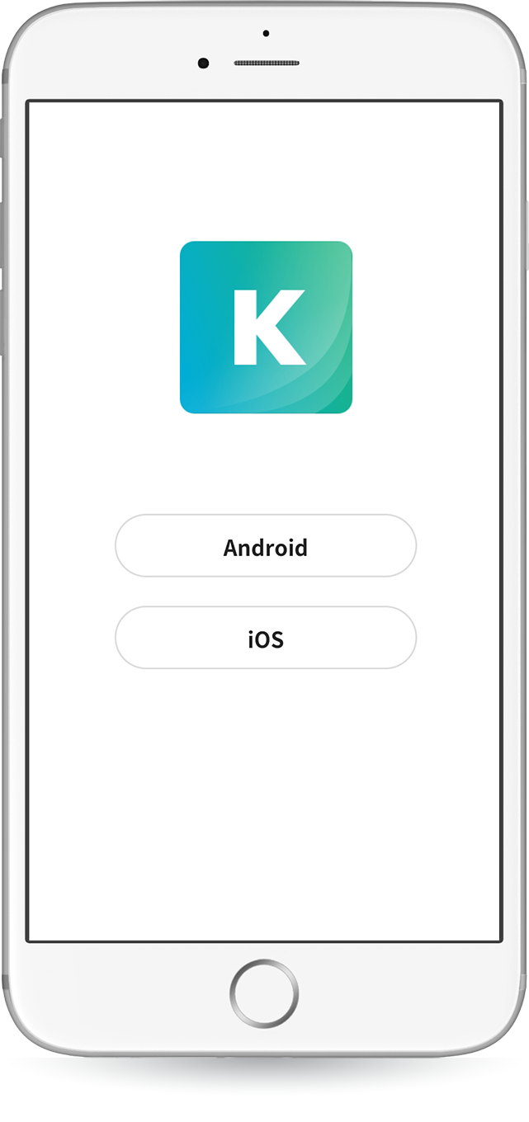

KOK PLAY 설치하기 – 아이폰(iOS)
* 안드로이드와 아이폰은 웹사이트를 통해 KOK를 다운로드 하실 수 있습니다.
*본 메뉴얼은 ETH를 기준으로 작성되었습니다.
1. 카톡이나 문자로 추천인에게 받은 링크를 클릭합니다.
2. 설치를 할때 ‘출처를 알 수 없는 앱‘ 으로 팝업이 뜰 수 있습니다.
설치를 터치해 실행하여, 기기는 iOS로 터치합니다.

Slide 3
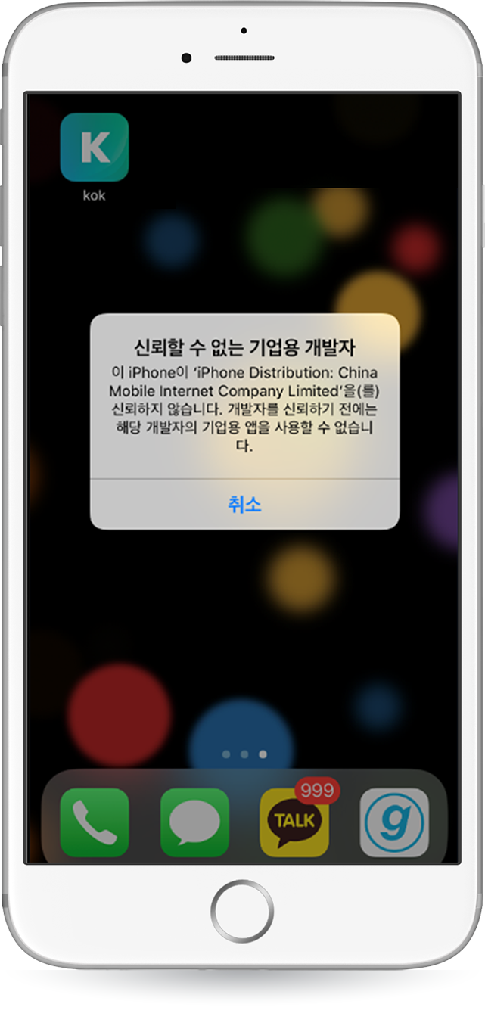
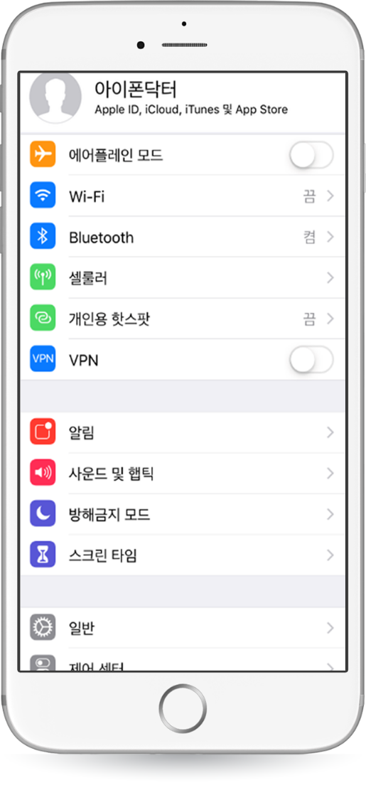
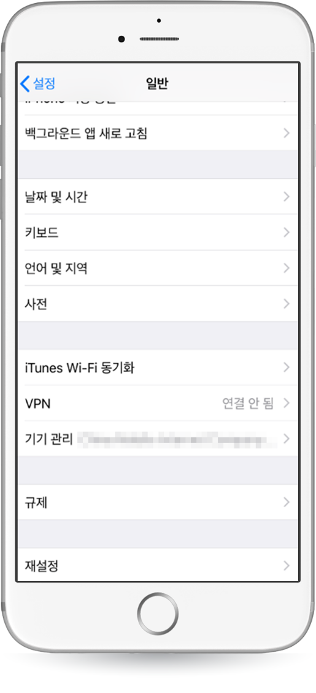
KOK PLAY 설치하기 – 아이폰(iOS)
아이폰으로 다운로드했는데 설치가 안 될 경우 : 아이폰에서 설치 시 신뢰할 수 없는 기업용 개발자라는 경고가 뜰 경우가 있습니다.
아이폰에서 설치시 신뢰할 수 없는
기업용 개발자라는 경고가 뜰 경우가 있습니다.
2. 아이폰 바탕화면 > 설정 > 일반 > 기기관리 순서대로 터치합니다.

Slide 4
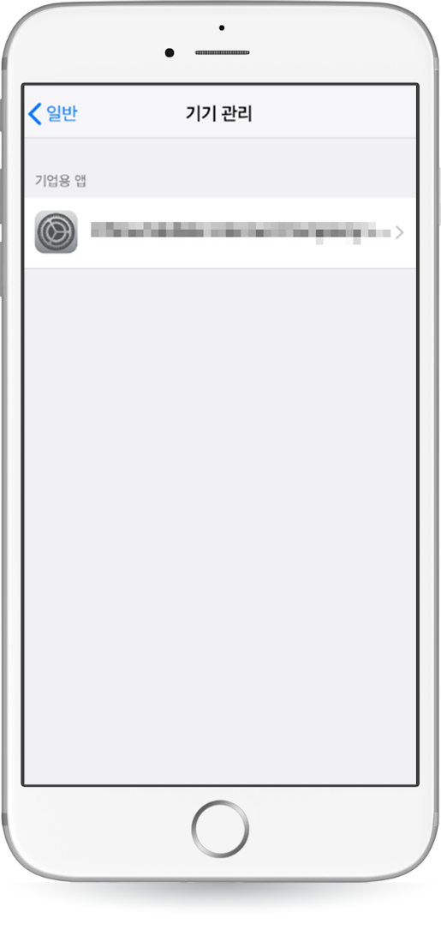
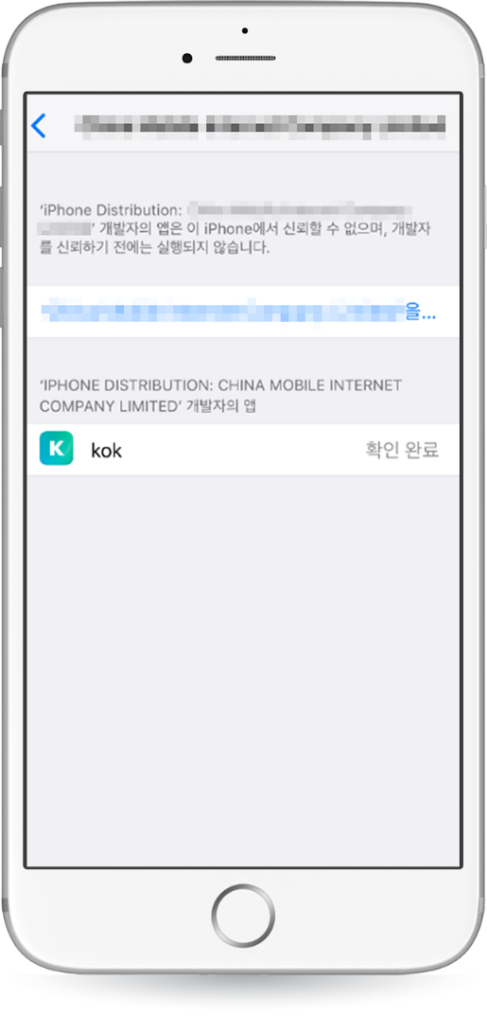
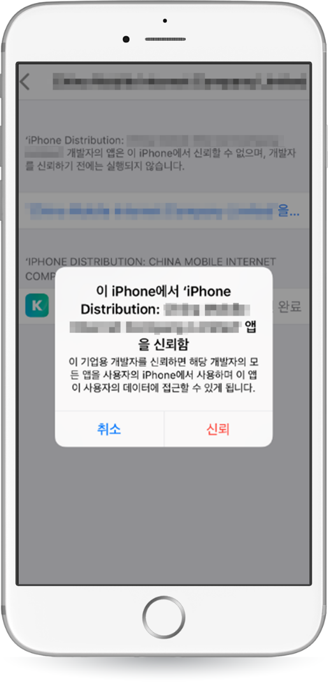
KOK PLAY 설치하기 – 아이폰(iOS)
아이폰으로 다운로드했는데 설치가 안 될 경우 : 아이폰에서 설치 시 신뢰할 수 없는 기업용 개발자라는 경고가 뜰 경우가 있습니다.
3. 기기관리에서 기업용 앱으로 타이틀이 생성 되어있는 것을 확인할 수 있습니다.
4. 화면 그 타이틀을 터치하여 팝업이 뜨면 ‘신뢰’를 터치하여 줍니다.

Slide 5
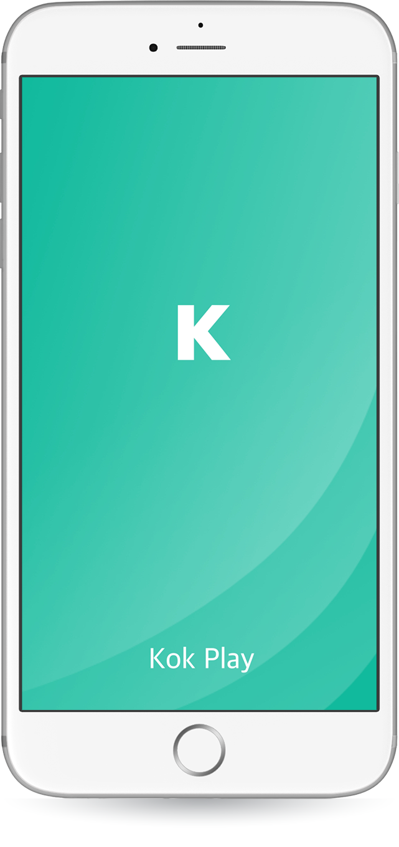
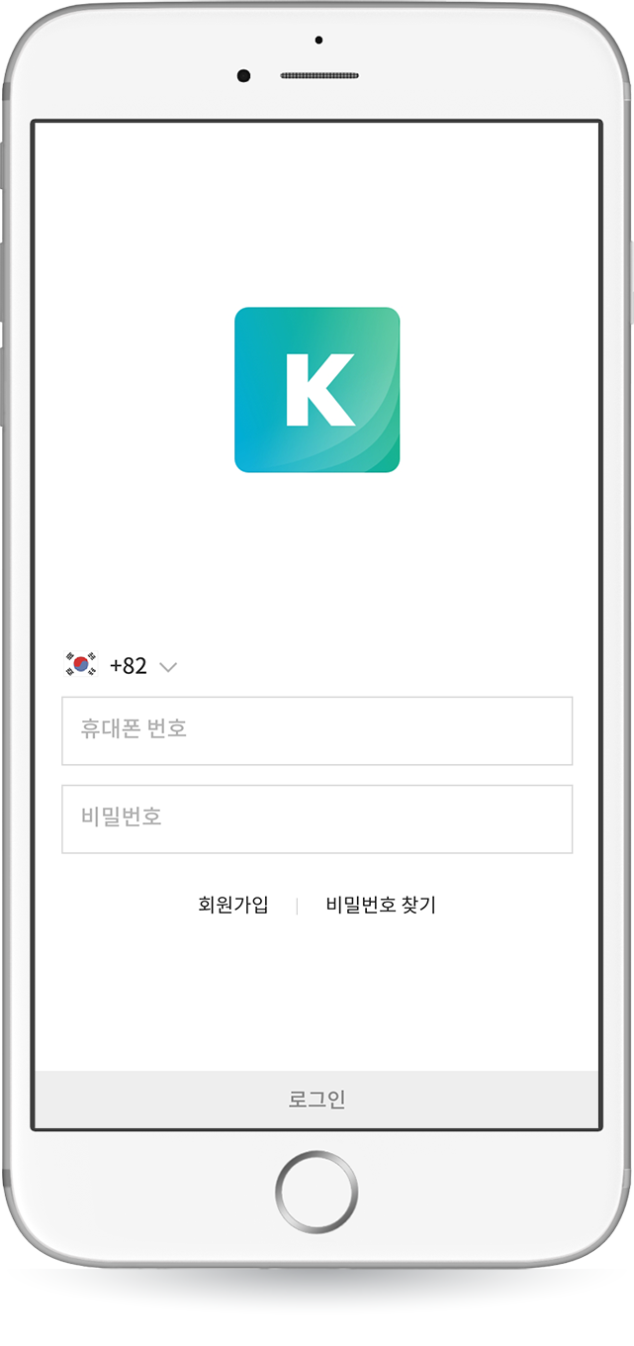
KOK PLAY 설치하기 – 회원가입
1. 설치가 성공 되어 ‘열기’를 클릭하면 화면의 첫 인트로 화면이 나옵니다.
2. 가입하기 위해서는 하단에 ‘회원가입‘을 클릭하여 들어갑니다.

Slide 6
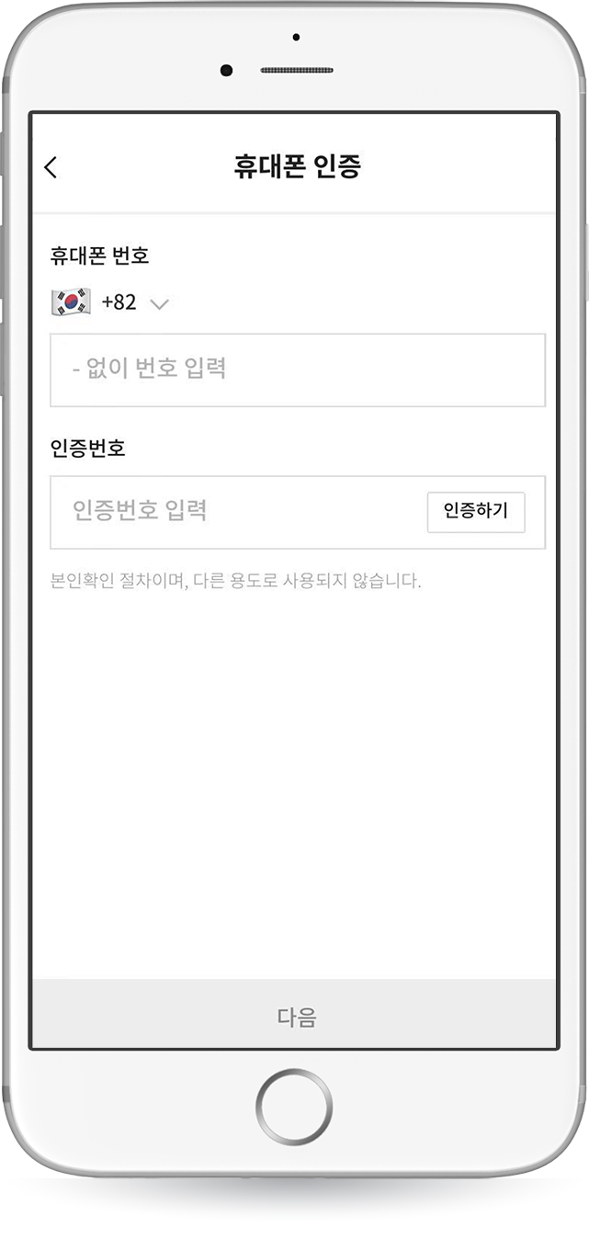
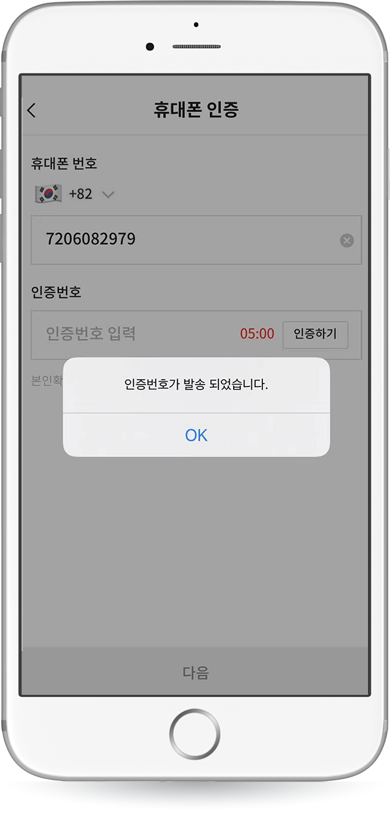
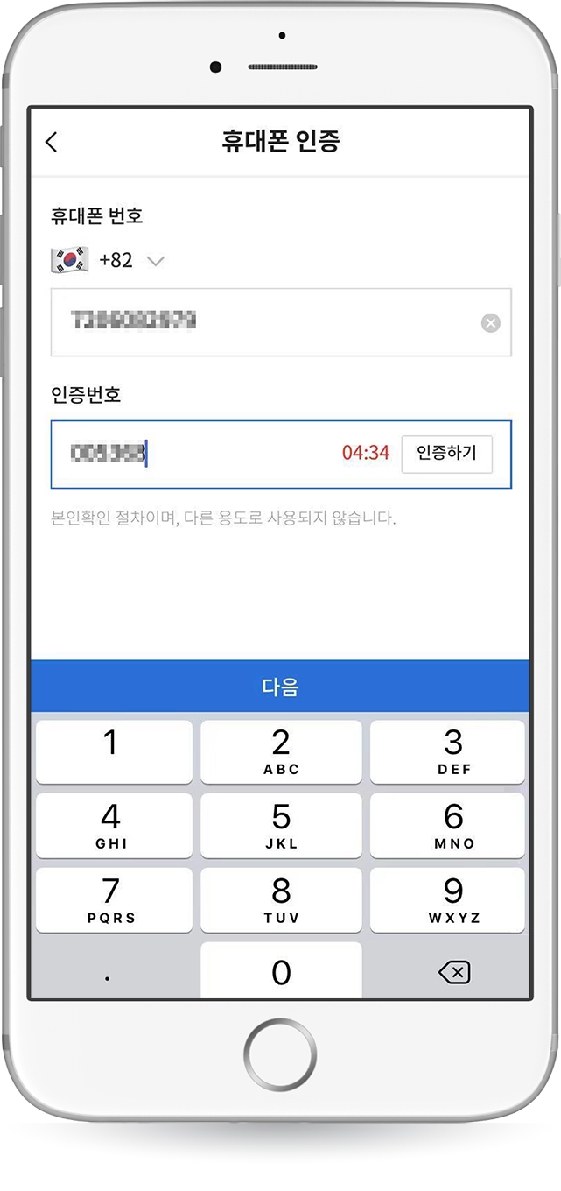
KOK PLAY 설치하기 – 회원가입
3. 휴대폰 국가를 선택 후 인증 받을 휴대폰 번호를 입력합니다.
4. 인증하기를 터치합니다.
5.(인증번호 발송완료) 확인
6. 인증번호 입력 후 다음을 터치하여 회원가입 창으로 넘어갑니다.

Slide 7
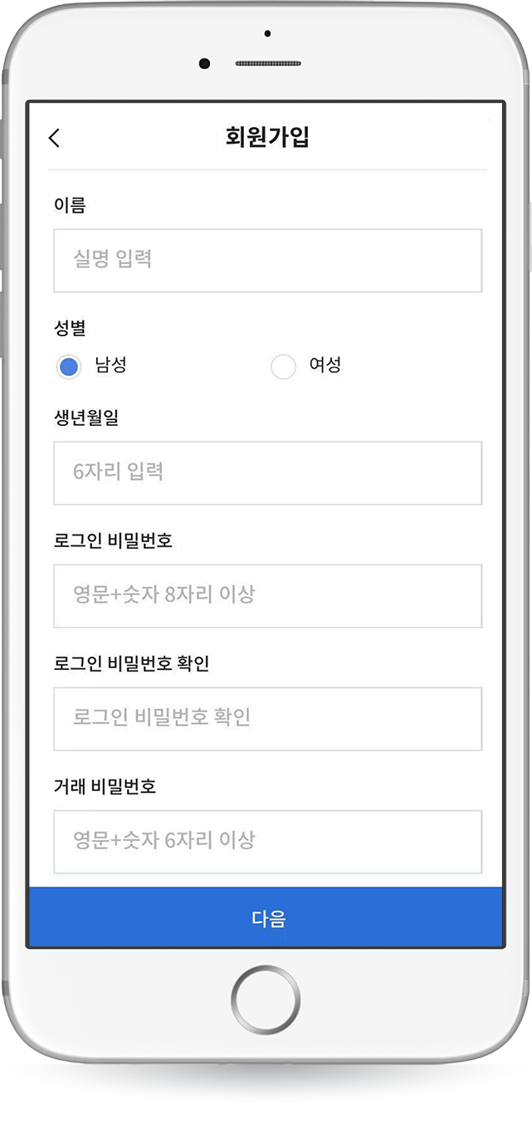
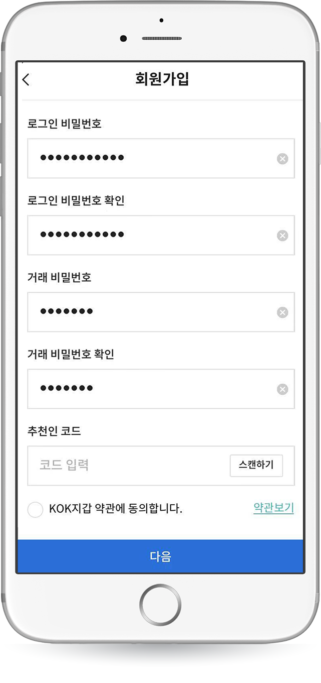
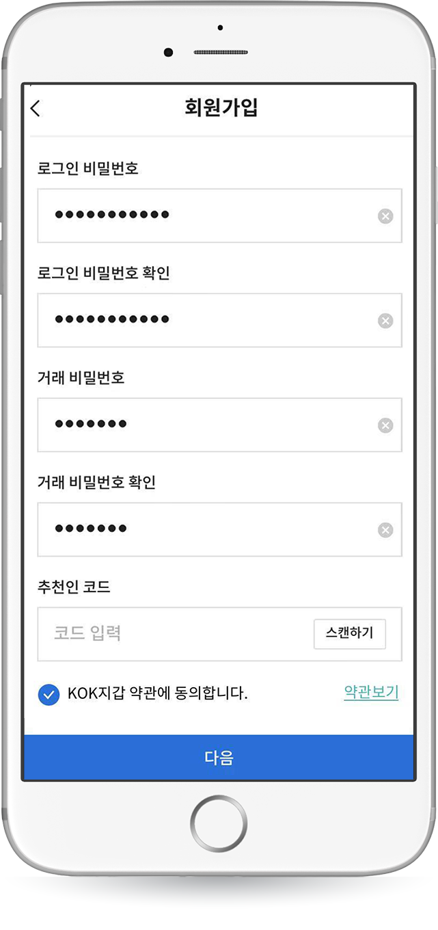
KOK PLAY 설치하기 – 회원가입
7. 회원 가입에 필요한 이름을 포함한 모든 입력창에 정보를 입력하고, 다음을 터치합니다.
*비밀번호 영문+숫자 6자리 이상
8. 약관에 동의 후 다음을 터치 합니다.

Slide 8
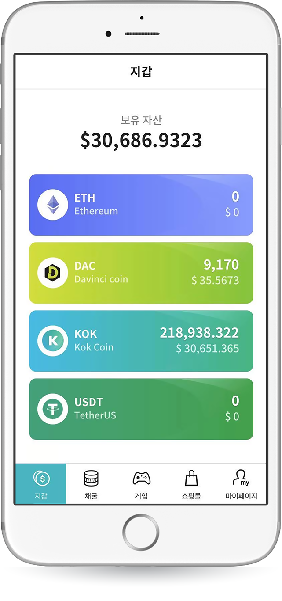
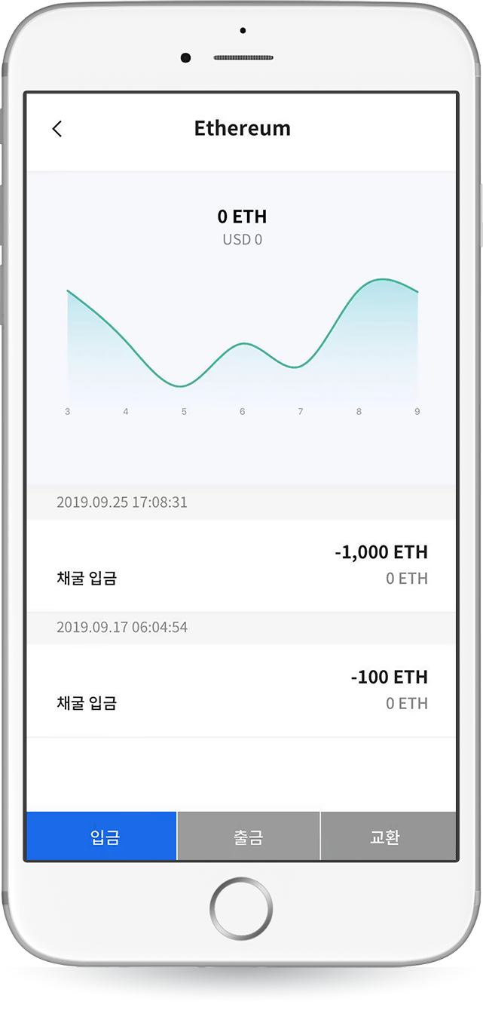
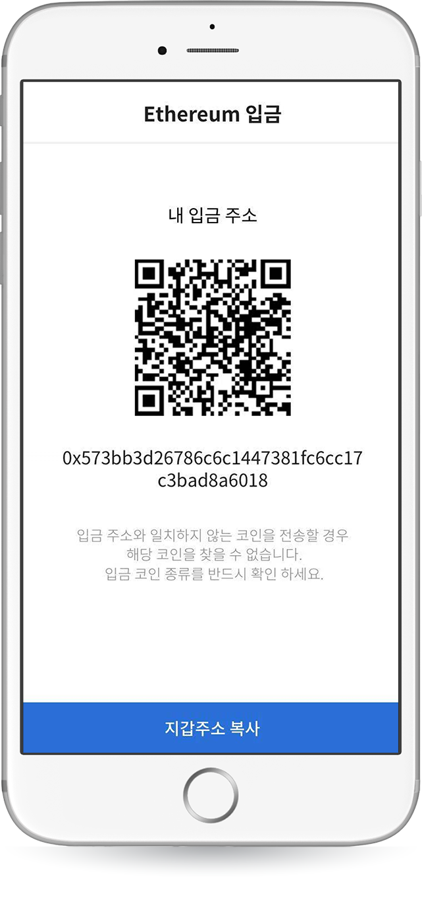
KOK PLAY 설치하기 – 입금
현재 보유 수량입니다.
아래 그래프는 ETH의 최근 시세 변동을 보여줍니다. (시세 기준 코인마켓캡)
입 · 출금 내역이 표시 됩니다.
1. 입금할 코인을 선택합니다.
(현재 ETH, DAC, USDT 를 지원)
2. 입금을 터치합니다.
3. 입금할 수 있는 주소와 QR코드가 나옵니다.
사용하시는 거래소나 외부 지갑에서 QR코드를 스캔하거나
복사한 주소를 붙여넣어 전송합니다.

Slide 9
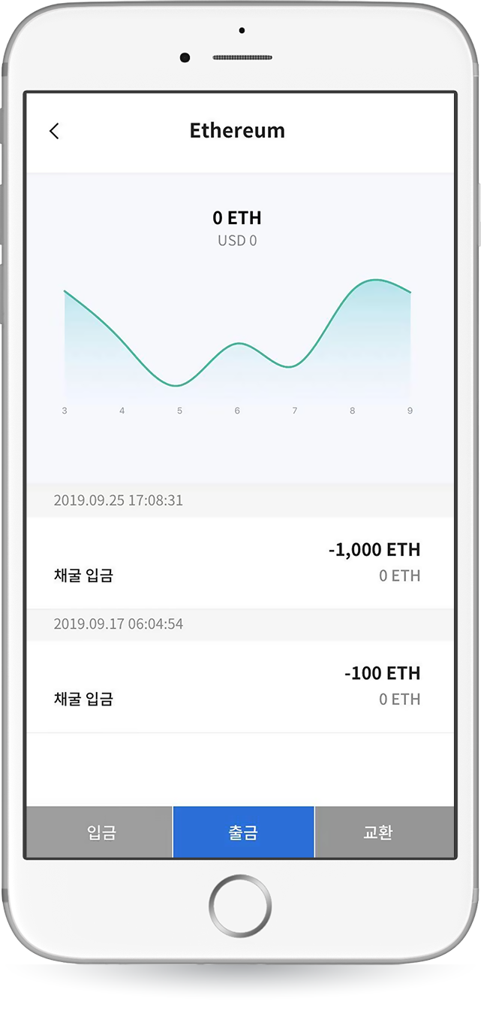
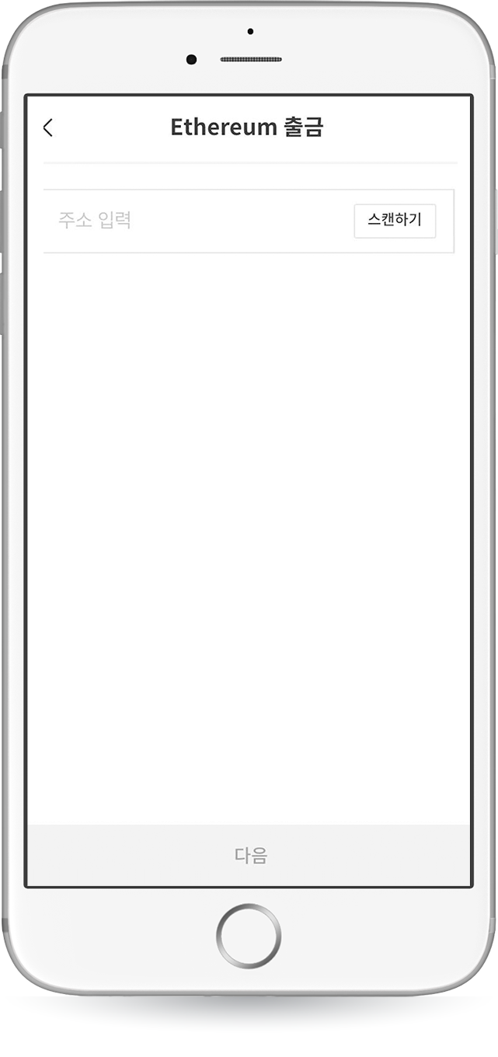
KOK PLAY 설치하기 – 송금
1. 송금할 코인을 선택합니다.
2. 출금을 터치합니다.
3. 송금 주소를 입력하거나 QR코드를 스캔합니다.

Slide 10
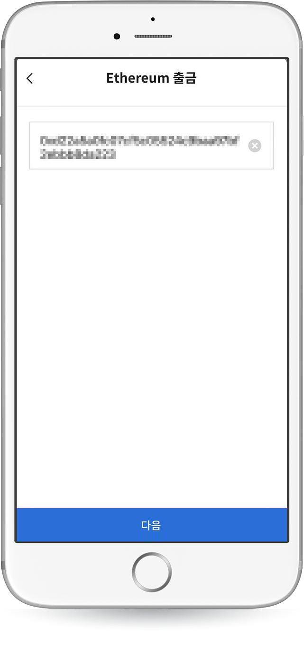
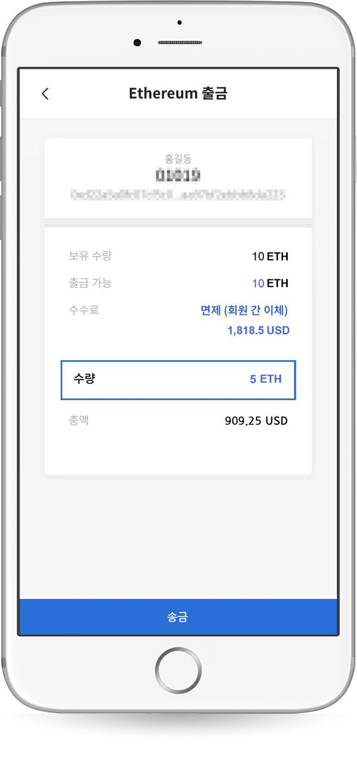
KOK PLAY 설치하기 – 송금
송금 주소를 확인합니다.
재산 현황 및 송금 수수료가 표시됩니다.
4. 송금 주소를 입력하거나 QR코드를 스캔된
주소 확인 후 다음을 터치합니다
5. 송금 금액을 입력하고, 송금을 터치합니다.
*코인마켓캡 2019.10.18일 16:37기준

Slide 11
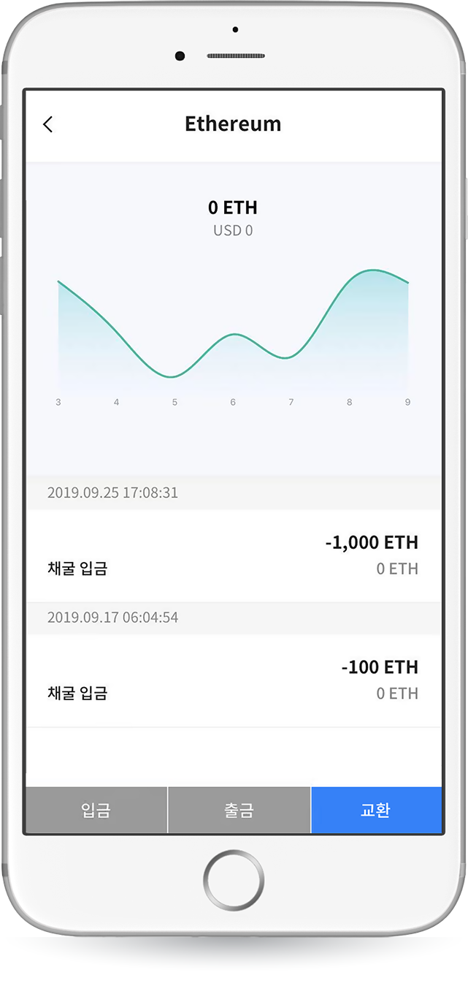
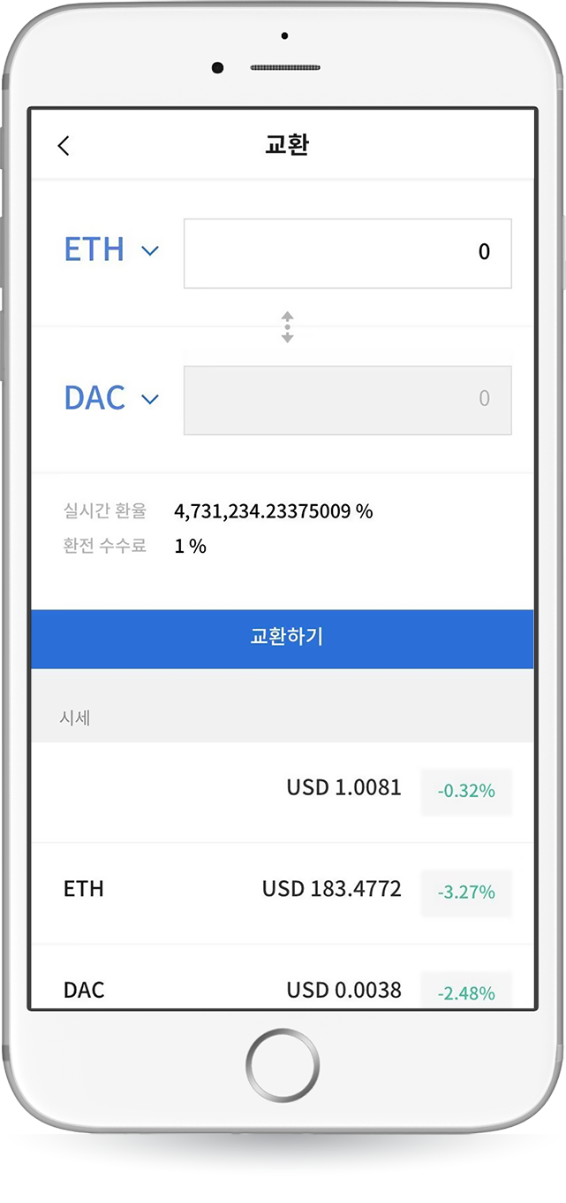
KOK PLAY 설치하기 – 코인교환
코인 시세 표시
1. 교환할 코인을 선택합니다.
2. 교환을 터치합니다.
3. 금액 입력을 터치합니다.

Slide 12
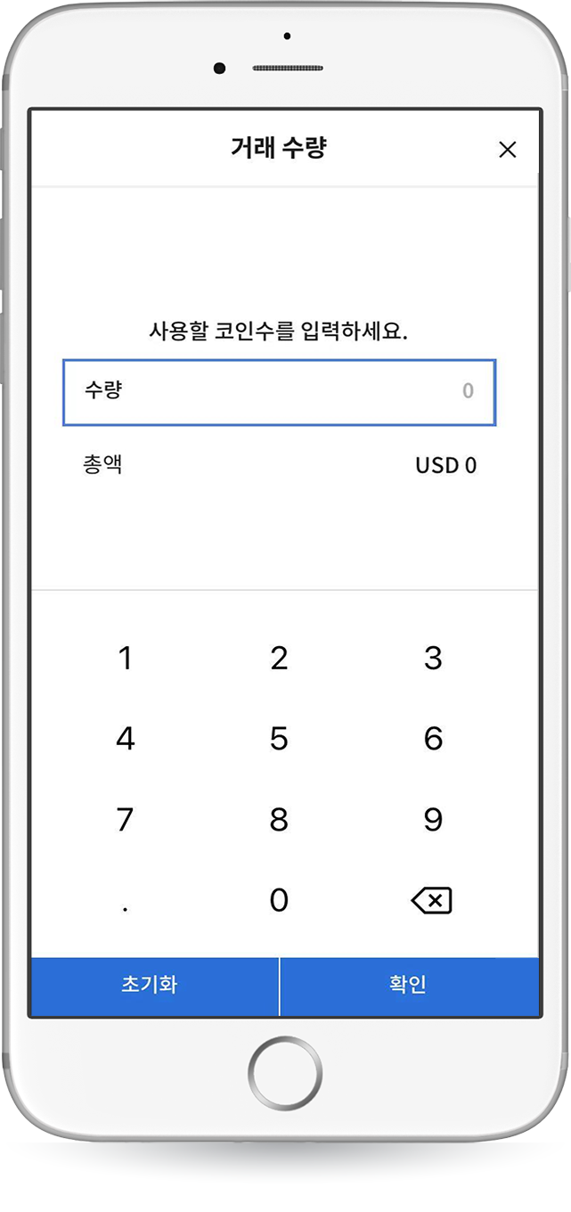
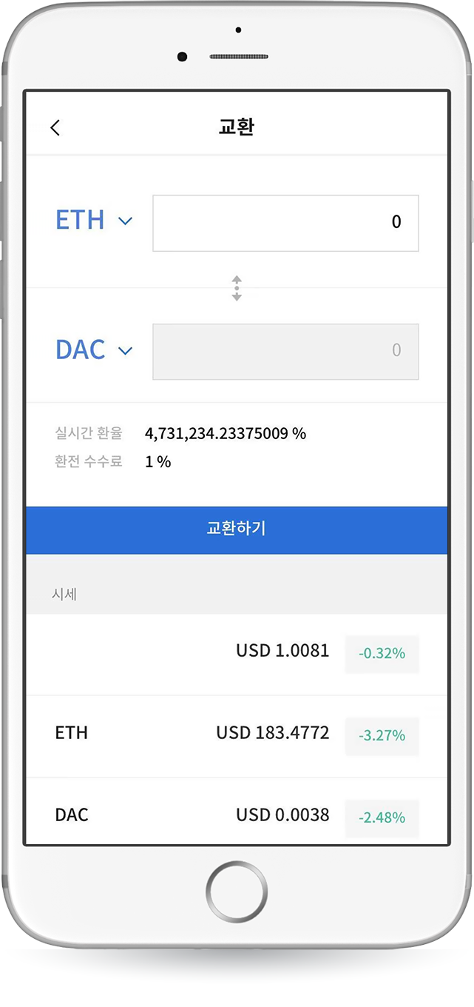
KOK PLAY 설치하기 – 코인교환
4. 교환할 금액을 입력하고, 확인을 터치합니다.
(잘못 입력하였을 경우, 초기화를 누릅니다.)
5. 목표코인을 선택하고 교환하기를 터치합니다.

Slide 13
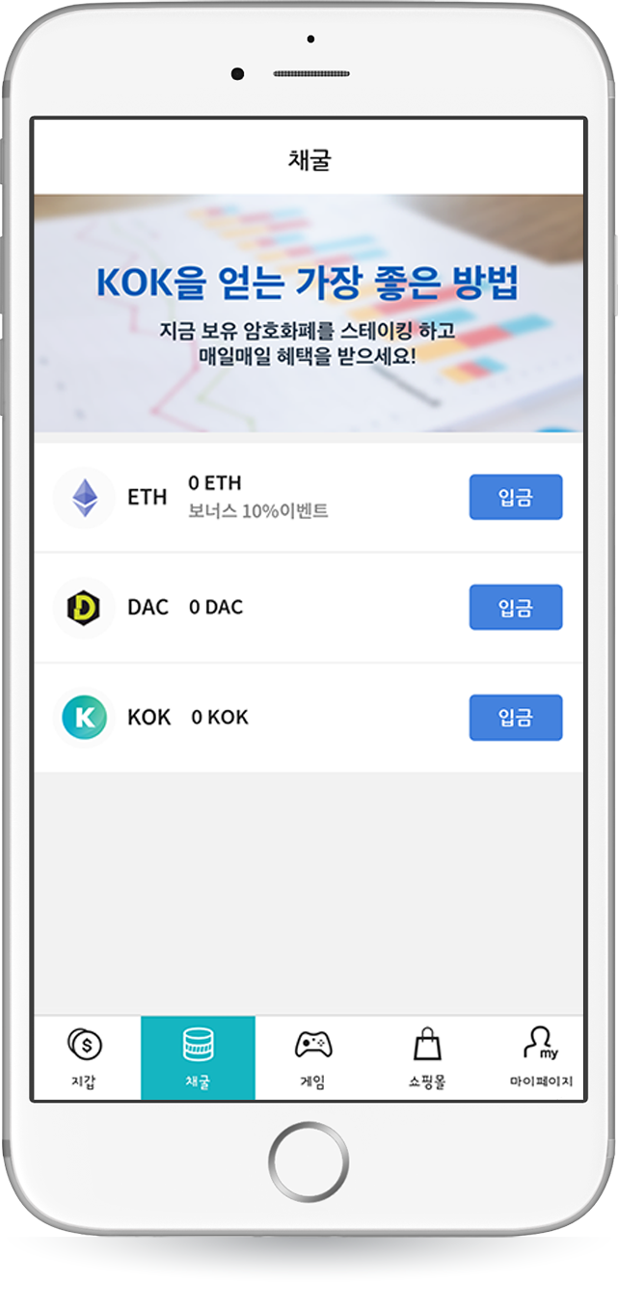
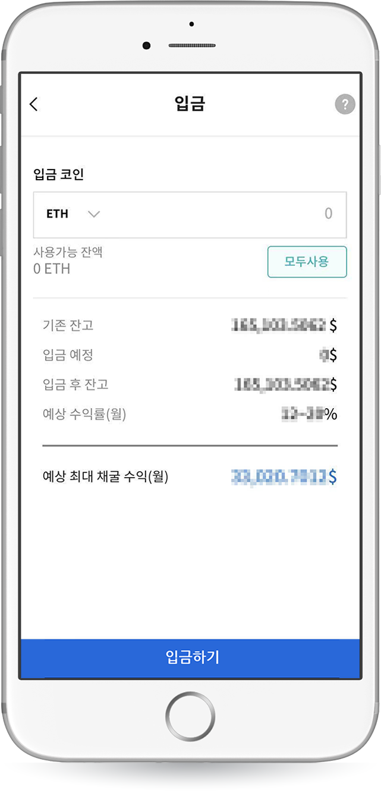
KOK PLAY 설치하기 – 채굴 입금
물음표 터치
채굴 수익 확인
1. 입금할 코인을 선택합니다.
(현재 ETH, DAC 지원)
2. 채굴 수익을 확인하려면 우측 상단에 물음표 아이콘을
터치하면 채굴 수익에 대한 화면이 팝업으로 뜹니다.

Slide 14
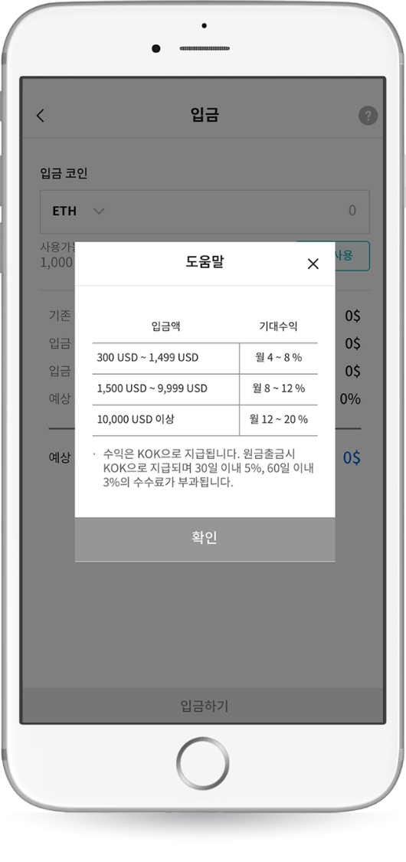
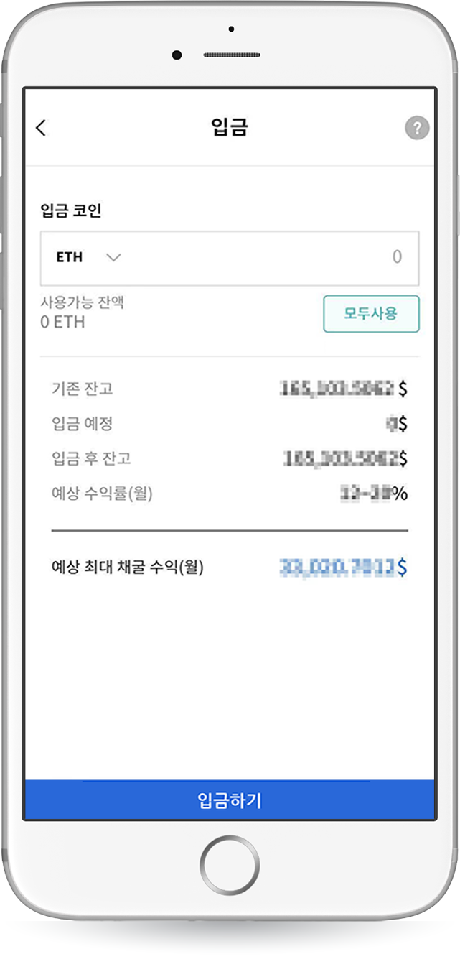

KOK PLAY 설치하기 – 채굴 입금
3. 채굴 수익률을 확인할 수 있습니다.
4. 입금할 코인의 종류와 단위를 입력합니다.

Slide 15
KOK PLAY 설치하기 – 채굴 입금
자산 현황 표시
예상 채굴 수익 표시
5. 사용할 코인 수를 입력하여, 수량을 적습니다
(잘못 입력하였을 경우, 초기화를 누릅니다.)
6. 자산 및 수익 확인 후 입금하기 버튼을 터치합니다.

